Slide 1
傳統應節食物的意義

Slide 2
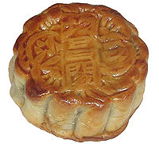
中秋節
應節食物：月餅
傳統的款式：形狀為滿月的圓形
與節日的關係：月餅外觀為圓形，表示團圓美好

Slide 3
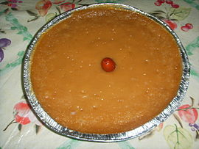
農曆新年
應節食物：年糕
傳統的款式：形狀為長方形，橙紅色黏糕
與節日的關係：與「年高」諧音，有年年高的意思，象徵收入、職位或孩子都一年比一年高

Slide 4
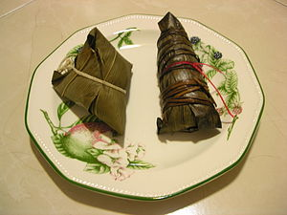
端午節
應節食物：糉
傳統的款式：以竹葉或蘆葉包裹糯米或黃米或其他輔料如棗，豆沙，火腿、鹹鴨蛋、花生、栗子等，並以水煮或蒸熟的食品
與節日的關係：相傳屈原投江自盡後，百姓為了防止魚類破壞屈原的屍體，把糉投入江中，讓魚嚼食米飯而不去咬屈原的遺體

